Slide 1
EXOMAS
2016180051 김희준
2016180019 민수연
2016180034 이시영

Slide 2
게임소개
제작 : 요들과 수호자들
장르 : TPS 어드벤처 게임(3인칭)
플랫폼 : PC
비슷한 게임 넣기
매스 이펙트3

Slide 3
게임소개
2020년 7월에 발사되는 두번째 엑소마스 탐사선이 화성에 11월또는 12월 착륙예정
또한 2020년 우주정거장에 머무는 우주여행을 공식적으로 갈 수 있게 된다.
* 2020년 큰 이슈중 하나인 화성을 주제로 삼아 게임을 기획하였다
* 화성, 엑소마스 사진 넣기 , 기사 사진

Slide 4
게임 방법
마우스 : 플레이어 회전 ,공격,줌
키보드 : W A S D 를 통한 이동
1,2,3,4 숫자키를 통한 무기변경
I 키 인벤토리
M 키 맵 정보
F : 오브젝트들과의 상호작용

Slide 5
스토리 라인
동료와 함께 화성 기지를 지켜라!
*화성기지에서 연구 중이던 주인공이 미확인 생물체를 발견한다.
*동료들과 함께 기지로 몰려오는 외계 생물체들을 처치해야 한다.

Slide 6
게임 플레이
플레이어
* 등지는 거(적과의 전투 장면), 파쿠르(이동) 움 짤

Slide 7
게임 플레이
맵
* 기지, 통로, 보스 경로 맵 구상

Slide 8
게임 플레이
UI
* 3D UI창(총 바꾸기), 시스템 창 사진, 미니 맵/HP/총알

Slide 9
개발환경
다이렉트x12
3ds max
substance Painter
Photoshop
깃허브
슬랙
AUIPROJECT
디스코드

Slide 10
매핑 기술
랜더링 : 디퍼드랜더링
충돌기술 : 구 충돌 ,레이충돌 , OBB충돌,네비메쉬처리
파티클 : 화산 모래및 불 파편 파티클 제작
맵핑 : 노말맵핑,스페큘러 맵핑,발광 맵핑
조명 : 점조명,스포트라이트조명
그림자 : 깊이 비교그림자 처리 케스케이드 기법 적용
최적화: 절두체컬링,쿼드트리컬링,인스턴싱
추가기술 : 픽셀 왜곡, 모션블러 적용,HDR 사용,멀티쓰래드 리소스 로딩

Slide 11
최적화 기술
맵 분리 후 연결, 관리/최적화, 컬링
카메라 - 트리거, 스플라인 이용한 카메라 이동 설정

Slide 12
최적화 기술
맵 분리 후 연결, 관리/최적화, 컬링
카메라 - 트리거, 스플라인 이용한 카메라 이동 설정

Slide 13
역량
클라이언트 역량
역량 : 팀 작 경험 다수
다이렉트 9 경험 보유, 익숙한 C++사용
MFC 툴 제작 경험보유
다양한 셰이딩 기법 사용 경험
그래픽 역량

Slide 14
차별성
메스이펙트3
이게임의 장점은 최대한 화성과같은 분위기 연출이며 게임 내 AI와 함께 상호작용 오브젝트와의 다양한 상호작용을
할 수 있다. 또한 게임에 자유도가 높다.
기존 메스이팩트3와의 차별성은 메스이팩트에 비해 높은 자유도를 줄예정이며 단점으로 판단되었던 플레이어의 애니메이션
처리를 바꿀생각이다. 또한 기존에 저평가 받던 UI 를 변경할 생각이며 플레이어 와 동료 AI 간의 더 다양한 상호작용을 추가해볼 생각이다.

Slide 15
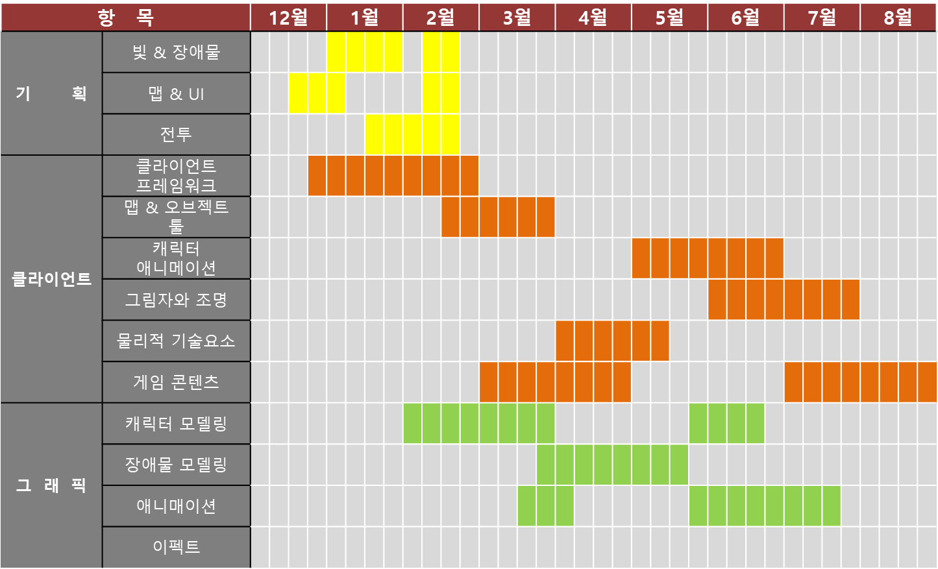
역할분담/일정
김희준 - 12월 : 프레임 웤 마무리
- 1월 : Effect Tool 제작 및 플레이어 제작.
- 2월 : 적AI 제작(Astar 제작) 및 플레이어 몬스터 전투
- 3월 : 그림자, 조명처리 , 파티클 셰이딩 기술
- 4월 : 아군AI 제작
- 5월 : 수정,카메라 도움
이시영 - 클라이언트 (맵/오브젝트 상호작용, 카메라, UI, 보조 쉐이더)
12월: 툴 제작 시작
1월: 맵/오브젝트/카메라 툴 마무리
2월: 맵/오브젝트 상호작용(물리 구현)
3월: 상호작용
4월: 카메라/UI 배치
5월: 수정, 쉐이더 도움
민수연 - 12~2월: 오브젝트 제작
3~5월: 맵 제작
6월:텍스쳐 마무리작업
7월~8월:미완성 부가 제작

Slide 16
출처

